Slide 1
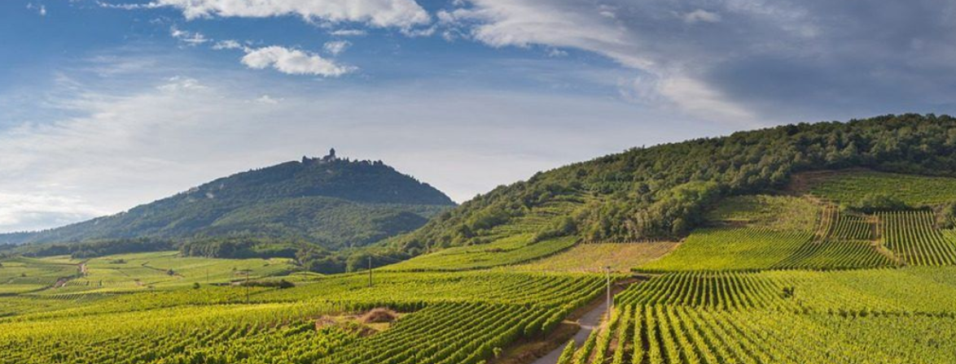
Découverte du Macvin du Jura
Vin fortifié traditionnel de Jura
Sylvie, Nathalie & Fabien
Mars 2026
Notes:
---

Slide 2
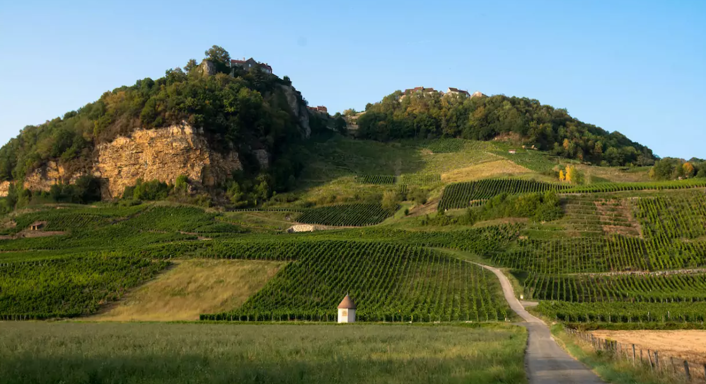
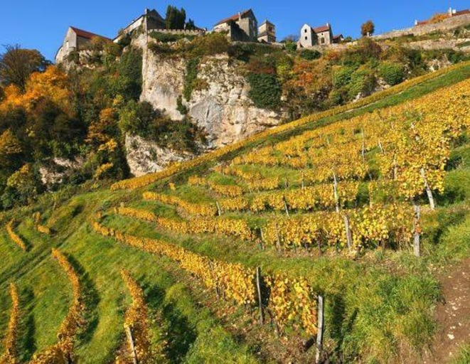
Introduction au Macvin du Jura
Origine et appellation
  Le Macvin du Jura possède une appellation d’origine contrôlée depuis 1991, ancrée dans la tradition viticole locale depuis le XIVe siècle.
Notes:
---
Cette diapositive fait référence aux informations du fichier suivant : https://fr.wikipedia.org/wiki/Macvin_du_Jura,https://www.jura-tourism.com/vivre-le-jura/deguster/vins-du-jura/vins-jura-appellations/macvin-du-jura/,https://www.aventureculinaire.fr/le-macvin-du-jura/
Le Macvin du Jura est un vin de liqueur emblématique de la région jurassienne, bénéficiant d’une appellation d’origine contrôlée depuis 1991. Produit unique dans le paysage viticole français, il se distingue par sa méthode d’élaboration fondée sur le mutage, un procédé consistant à stopper la fermentation du moût de raisin en y ajoutant une eau‑de‑vie de marc du Jura. Cette technique confère au Macvin un profil aromatique d’une grande richesse, oscillant entre douceur et puissance, et lui permet de se positionner à la frontière entre vin et spiritueux. Ce vin de liqueur occupe une place particulière dans la tradition viticole locale, puisqu’il est mentionné dans les écrits dès le XIVe siècle, témoignant de son importance historique dans le patrimoine régional. Élaboré à partir de cépages typiques du Jura, tels que le Chardonnay, le Savagnin, le Poulsard, le Trousseau ou le Pinot Noir, il peut se décliner en blanc, rosé ou rouge, même si la production récente privilégie largement les versions blanches. Le Macvin est souvent présenté comme le pendant jurassien du Pineau des Charentes, du Floc de Gascogne ou du Ratafia champenois, appartenant ainsi à la famille des mistelles françaises. Sa particularité réside dans l’utilisation d’une eau‑de‑vie de marc vieillie en fût, qui renforce son caractère régional. Au-delà de sa technique d’élaboration, le Macvin séduit par ses arômes évocateurs de fruits confits, de miel, d’épices ou encore de noix, qui en font un produit apprécié aussi bien à l’apéritif qu’en accompagnement de mets délicats. Appelé à la fois « marc-vin » ou « maquevin » dans des textes anciens, il reflète l’identité d’une région où tradition, savoir-faire et terroir s’entremêlent pour produire un élixir singulier et intemporel. Ainsi, le Macvin du Jura se présente, pour l’amateur comme pour le néophyte, comme une invitation à découvrir l’harmonie subtile entre moût frais et eau-de-vie longuement vieillie, révélatrice du savoir‑faire séculaire des vignerons jurassiens.

Slide 3
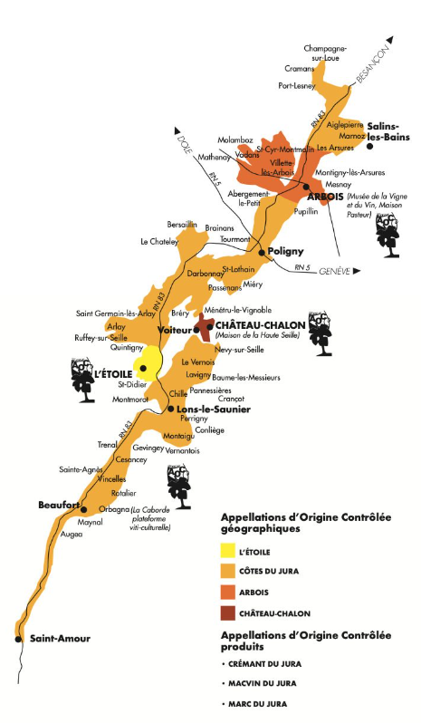
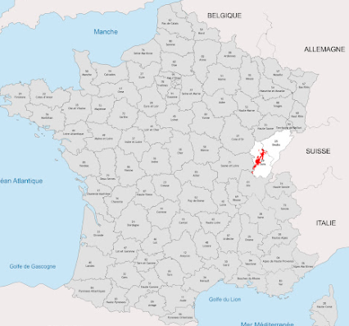
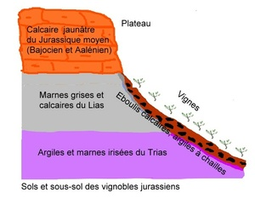
Situation geographique & sols
Notes:
---
Cette diapositive fait référence aux informations du fichier suivant : https://fr.wikipedia.org/wiki/Macvin_du_Jura,https://www.jura-tourism.com/vivre-le-jura/deguster/vins-du-jura/vins-jura-appellations/macvin-du-jura/,https://www.aventureculinaire.fr/le-macvin-du-jura/
Le Macvin du Jura est un vin de liqueur emblématique de la région jurassienne, bénéficiant d’une appellation d’origine contrôlée depuis 1991. Produit unique dans le paysage viticole français, il se distingue par sa méthode d’élaboration fondée sur le mutage, un procédé consistant à stopper la fermentation du moût de raisin en y ajoutant une eau‑de‑vie de marc du Jura. Cette technique confère au Macvin un profil aromatique d’une grande richesse, oscillant entre douceur et puissance, et lui permet de se positionner à la frontière entre vin et spiritueux. Ce vin de liqueur occupe une place particulière dans la tradition viticole locale, puisqu’il est mentionné dans les écrits dès le XIVe siècle, témoignant de son importance historique dans le patrimoine régional. Élaboré à partir de cépages typiques du Jura, tels que le Chardonnay, le Savagnin, le Poulsard, le Trousseau ou le Pinot Noir, il peut se décliner en blanc, rosé ou rouge, même si la production récente privilégie largement les versions blanches. Le Macvin est souvent présenté comme le pendant jurassien du Pineau des Charentes, du Floc de Gascogne ou du Ratafia champenois, appartenant ainsi à la famille des mistelles françaises. Sa particularité réside dans l’utilisation d’une eau‑de‑vie de marc vieillie en fût, qui renforce son caractère régional. Au-delà de sa technique d’élaboration, le Macvin séduit par ses arômes évocateurs de fruits confits, de miel, d’épices ou encore de noix, qui en font un produit apprécié aussi bien à l’apéritif qu’en accompagnement de mets délicats. Appelé à la fois « marc-vin » ou « maquevin » dans des textes anciens, il reflète l’identité d’une région où tradition, savoir-faire et terroir s’entremêlent pour produire un élixir singulier et intemporel. Ainsi, le Macvin du Jura se présente, pour l’amateur comme pour le néophyte, comme une invitation à découvrir l’harmonie subtile entre moût frais et eau-de-vie longuement vieillie, révélatrice du savoir‑faire séculaire des vignerons jurassiens.

Slide 4
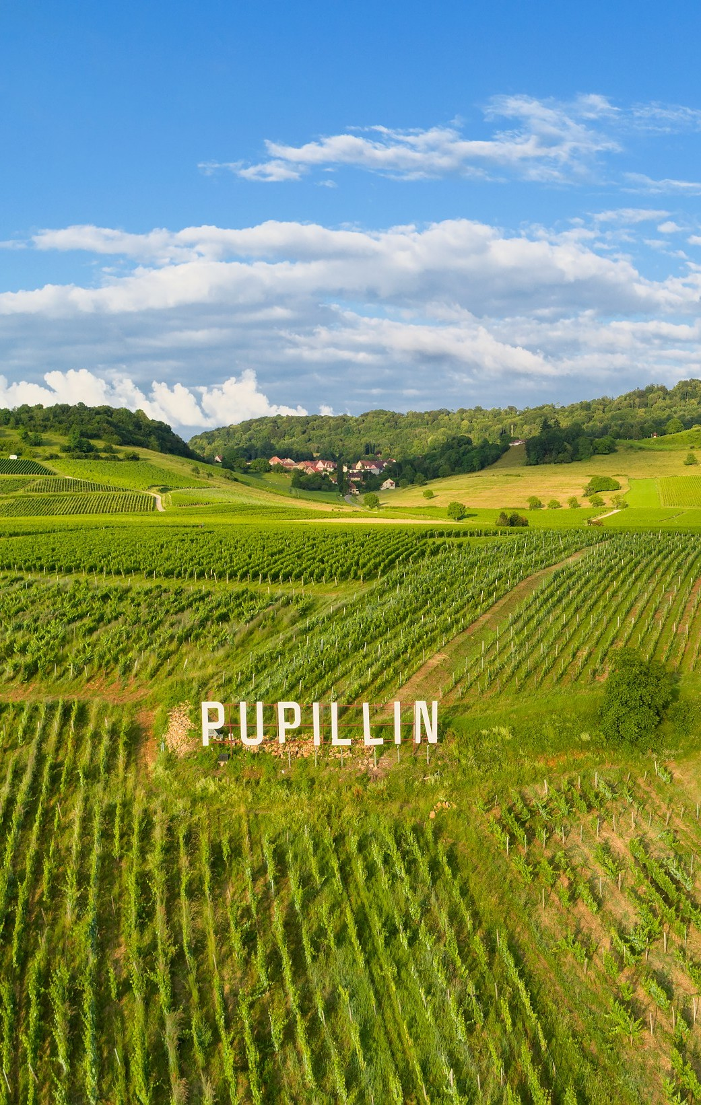
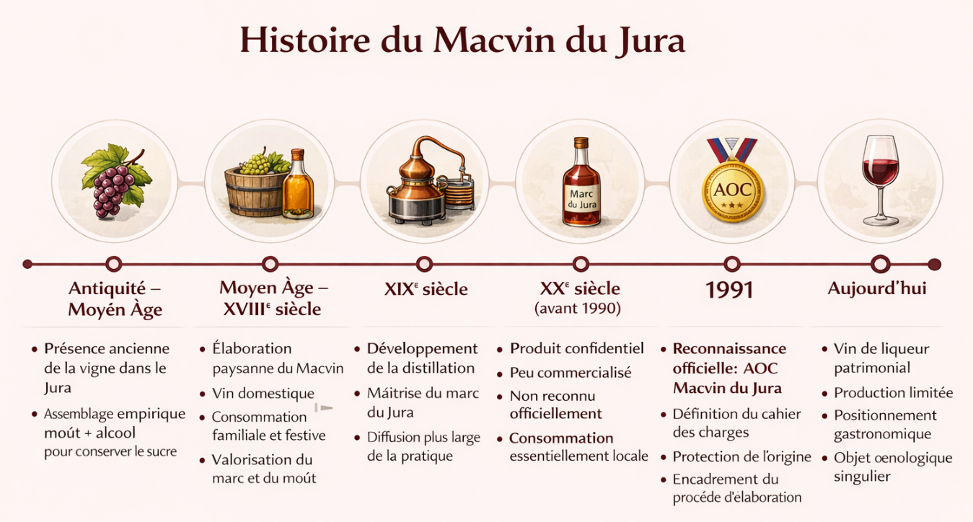
Origines et histoire du Macvin
Méthode d’élaboration
La technique du mutage arrête la fermentation en ajoutant de l’eau-de-vie de marc du Jura, créant un vin mi-vin, mi-spiritueux riche et puissant.
Notes:
---
Cette diapositive fait référence aux informations du fichier suivant : https://fr.wikipedia.org/wiki/Macvin_du_Jura,https://www.jura-tourism.com/vivre-le-jura/deguster/vins-du-jura/vins-jura-appellations/macvin-du-jura/,https://www.aventureculinaire.fr/le-macvin-du-jura/
L’histoire du Macvin du Jura plonge ses racines dans le XIVe siècle, une époque où les premiers témoignages écrits attestent déjà de sa production et de son intégration dans les traditions rurales locales. Mentionné notamment dans les archives de familles seigneuriales comme celle des Chalon à Arbois, ce vin de liqueur était initialement consommé comme boisson de réconfort lors des travaux agricoles ou comme digestif lors de moments de convivialité. Le terme « Macvin », dont l’étymologie oscille entre « maquer », signifiant écraser, et « marc‑vin », renvoyant à l’association du marc et du moût, témoigne de l’ancienne connaissance de ce produit et de l’importance accordée à la symbiose entre fruit et eau-de-vie. La reconnaissance officielle de l’appellation en 1991 constitue un tournant majeur dans son histoire moderne. Ce décret a permis de protéger non seulement son mode d’élaboration unique mais aussi le patrimoine viticole jurassien dans son ensemble. Depuis cette date, l’AOC garantit une production strictement encadrée, permettant au Macvin de préserver sa typicité et son authenticité face à un marché viticole en constante évolution. Au fil des siècles, le Macvin a su évoluer sans renier ses origines. Les différentes modifications successives de son cahier des charges, notamment en 2009, 2011 et 2025, traduisent l’attention continue portée à la qualité et à l’excellence de ce produit. Souvent comparé à d’autres mistelles françaises comme le Pineau des Charentes ou le Floc de Gascogne, il se distingue toutefois par son identité propre, liée à son terroir jurassien et à l’utilisation exclusive d’eau‑de‑vie de marc issue de la même exploitation que le moût. Cette exigence rare témoigne du profond attachement des vignerons jurassiens à une production locale, cohérente et empreinte de tradition. Aujourd’hui encore, le Macvin demeure un symbole de la culture viticole jurassienne et un témoignage vivant du savoir-faire transmis de génération en génération.

Slide 5
Cépages utilisés pour le Macvin
Cépages blancs du Macvin
Chardonnay et Savagnin dominent avec des arômes fruités, ronds et des notes épicées complexes typiques du Jura.
Cépages rouges
Poulsard, Trousseau et Pinot Noir apportent finesse, structure tannique et élégance aux Macvins rouges et rosés.
Diversité aromatique et stylistique
Le choix des cépages offre une grande diversité de profils aromatiques, alliant tradition et savoir-faire artisanal.
Notes:
---
Cette diapositive fait référence aux informations du fichier suivant : https://fr.wikipedia.org/wiki/Macvin_du_Jura,https://www.jura-tourism.com/vivre-le-jura/deguster/vins-du-jura/vins-jura-appellations/macvin-du-jura/,https://www.aventureculinaire.fr/le-macvin-du-jura/
Le Macvin du Jura doit sa diversité aromatique et stylistique à l’éventail de cépages autorisés dans son cahier des charges. Pour les versions blanches, les cépages emblématiques du vignoble jurassien – le Chardonnay et le Savagnin – dominent largement la production. Le Chardonnay apporte au Macvin des notes fruitées, rondes et harmonieuses, tandis que le Savagnin, cépage identitaire du Jura, confère des arômes plus complexes, souvent marqués par des touches d’épices, de fruits secs et une certaine tension minérale. Le résultat est un vin de liqueur riche, structuré et propice à un vieillissement prolongé. Les Macvins rouges et rosés, plus rares, sont quant à eux issus des cépages Poulsard, Trousseau et Pinot Noir, tous trois historiquement implantés dans le vignoble du Jura. Le Poulsard, léger et fruité, apporte finesse et délicatesse. Le Trousseau, plus robuste, enrichit l’ensemble par sa structure tannique et ses arômes intenses de fruits rouges et d’épices. Le Pinot Noir, enfin, connu pour son élégance, ajoute une dimension aromatique subtile et soyeuse. L’ensemble de ces cépages participe à la création d’un produit final qui reflète à la fois la personnalité de chaque variété et la typicité du terroir jurassien. Le choix du cépage, laissé à l’appréciation du vigneron, permet donc une grande diversité stylistique au sein de l’appellation. Cette pluralité de profils contribue à la richesse de la gamme des Macvins disponibles sur le marché, offrant aux dégustateurs une palette de saveurs allant du miel et de l’orange confite aux fruits rouges, en passant par des notes exotiques et épicées. Ainsi, le Macvin du Jura incarne parfaitement la rencontre entre tradition, diversité et savoir-faire artisanal.

Slide 6
Élaboration et caractéristiques du Macvin
Notes:
---
Cette diapositive fait référence aux informations du fichier suivant : https://www.jura-vins.com/aoc-macvin-du-jura.htm,https://www.aventureculinaire.fr/le-macvin-du-jura/
Méthode de fabrication du Macvin, Caractéristiques gustatives et styles du Macvin

Slide 7
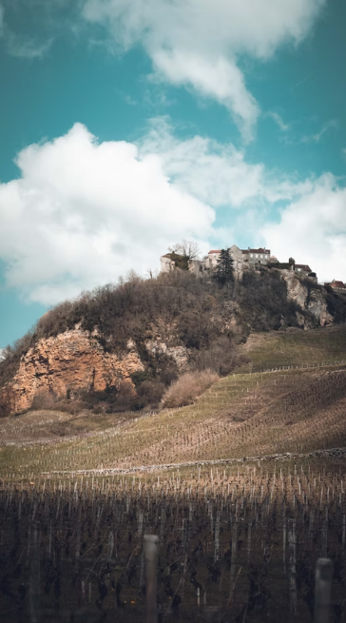
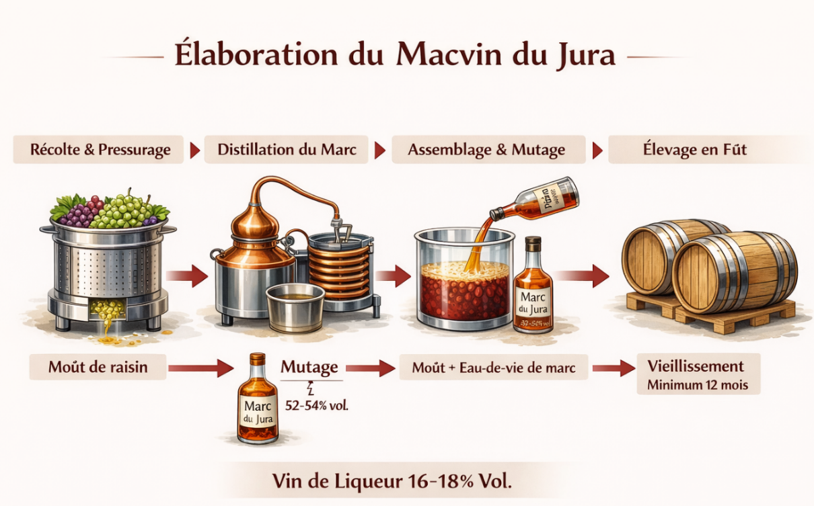
Méthode de fabrication du Macvin
Notes:
---
Cette diapositive fait référence aux informations du fichier suivant : https://www.jura-vins.com/aoc-macvin-du-jura.htm,https://www.aventureculinaire.fr/le-macvin-du-jura/
L’élaboration du Macvin du Jura repose sur un procédé exigeant et codifié, qui contribue à son identité singulière au sein des vins de liqueur français. La première étape consiste à récolter le raisin à pleine maturité afin d’obtenir un moût riche et aromatique. Les cépages utilisés, qu’ils soient blancs ou rouges, influencent déjà la future expression du Macvin. Une fois le moût obtenu, la fermentation est volontairement interrompue par une opération appelée « mutage ». Cette technique consiste à ajouter une eau‑de‑vie de marc du Jura représentant environ un tiers du volume final. Cette eau‑de‑vie, obtenue par distillation du marc de raisin, doit avoir vieilli au minimum 18 mois en fûts de chêne avant d’être utilisée, ce qui lui apporte structure, puissance et complexité aromatique. Ce procédé, qui empêche la transformation des sucres en alcool par les levures, confère au Macvin sa douceur naturelle et son équilibre entre richesse sucrée et intensité alcoolique. Une fois le mutage effectué, le mélange est placé en fûts de chêne pour un élevage d’une durée minimale de 10 à 12 mois. Cette étape permet au Macvin de développer ses arômes caractéristiques : notes de miel, de fruits secs, d’agrumes confits, d’épices ou encore d’écorces d’orange. Le passage en bois contribue également à sa texture veloutée et à sa belle longueur en bouche. Cette méthode d’élaboration, unique en France parmi les mistelles, distingue le Macvin du Pineau des Charentes ou du Floc de Gascogne, lesquels utilisent généralement de l’alcool neutre plutôt qu’une eau‑de‑vie de marc vieillie. L’exigence selon laquelle le moût et l’eau-de-vie doivent provenir de la même exploitation renforce encore son caractère profondément local. Ainsi, la fabrication du Macvin est un véritable travail d’orfèvre, fruit d’un héritage séculaire et d’une maîtrise technique particulièrement rigoureuse.

Slide 8
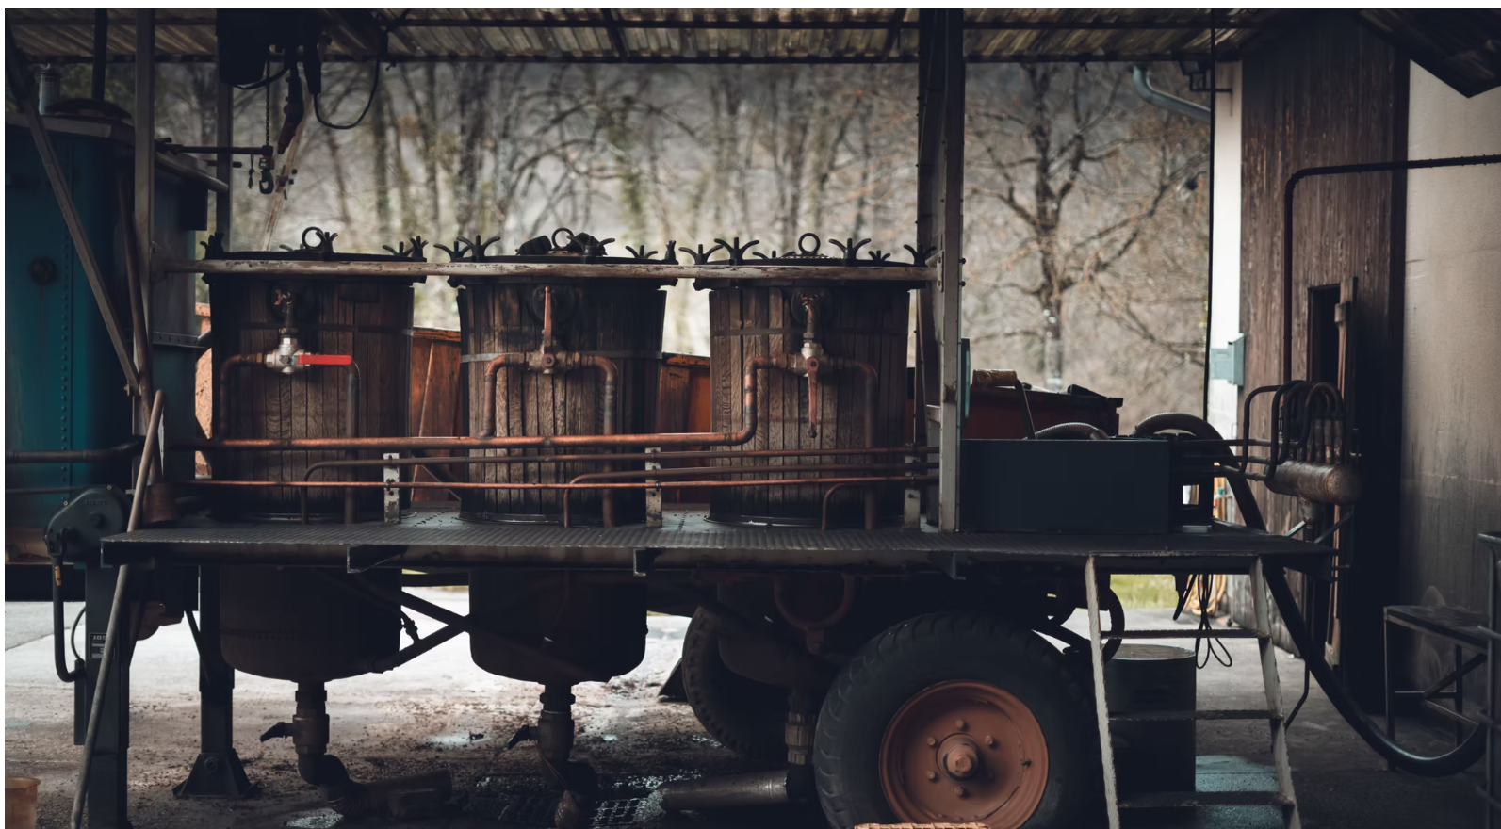
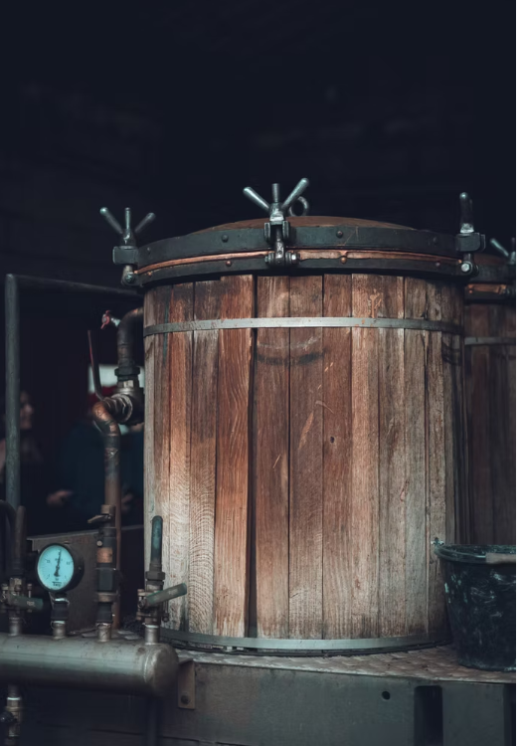
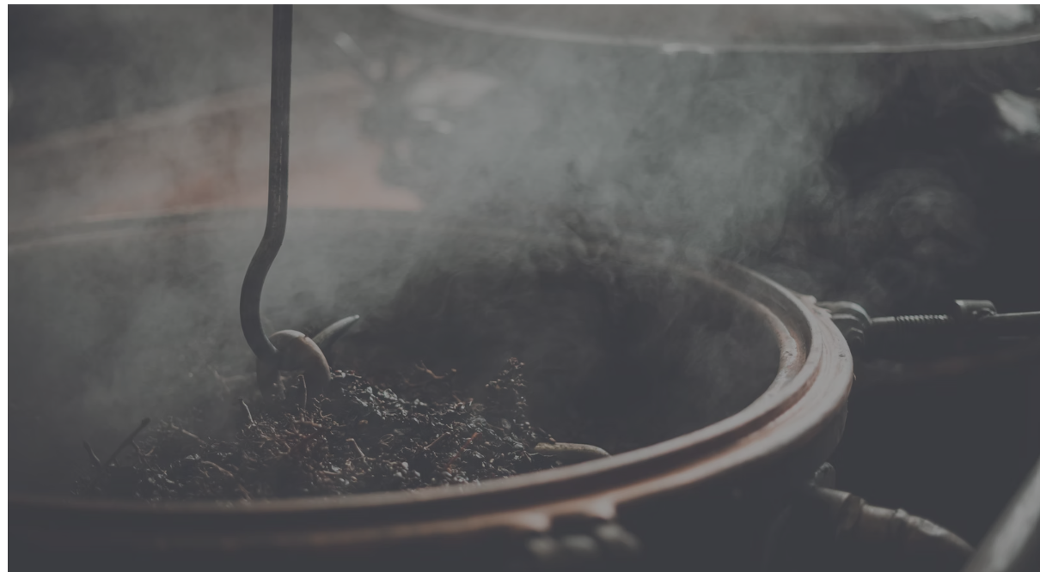
Alambic juracien
Notes:
---
Cette diapositive fait référence aux informations du fichier suivant : https://www.jura-vins.com/aoc-macvin-du-jura.htm,https://www.aventureculinaire.fr/le-macvin-du-jura/
L’élaboration du Macvin du Jura repose sur un procédé exigeant et codifié, qui contribue à son identité singulière au sein des vins de liqueur français. La première étape consiste à récolter le raisin à pleine maturité afin d’obtenir un moût riche et aromatique. Les cépages utilisés, qu’ils soient blancs ou rouges, influencent déjà la future expression du Macvin. Une fois le moût obtenu, la fermentation est volontairement interrompue par une opération appelée « mutage ». Cette technique consiste à ajouter une eau‑de‑vie de marc du Jura représentant environ un tiers du volume final. Cette eau‑de‑vie, obtenue par distillation du marc de raisin, doit avoir vieilli au minimum 18 mois en fûts de chêne avant d’être utilisée, ce qui lui apporte structure, puissance et complexité aromatique. Ce procédé, qui empêche la transformation des sucres en alcool par les levures, confère au Macvin sa douceur naturelle et son équilibre entre richesse sucrée et intensité alcoolique. Une fois le mutage effectué, le mélange est placé en fûts de chêne pour un élevage d’une durée minimale de 10 à 12 mois. Cette étape permet au Macvin de développer ses arômes caractéristiques : notes de miel, de fruits secs, d’agrumes confits, d’épices ou encore d’écorces d’orange. Le passage en bois contribue également à sa texture veloutée et à sa belle longueur en bouche. Cette méthode d’élaboration, unique en France parmi les mistelles, distingue le Macvin du Pineau des Charentes ou du Floc de Gascogne, lesquels utilisent généralement de l’alcool neutre plutôt qu’une eau‑de‑vie de marc vieillie. L’exigence selon laquelle le moût et l’eau-de-vie doivent provenir de la même exploitation renforce encore son caractère profondément local. Ainsi, la fabrication du Macvin est un véritable travail d’orfèvre, fruit d’un héritage séculaire et d’une maîtrise technique particulièrement rigoureuse.

Slide 9
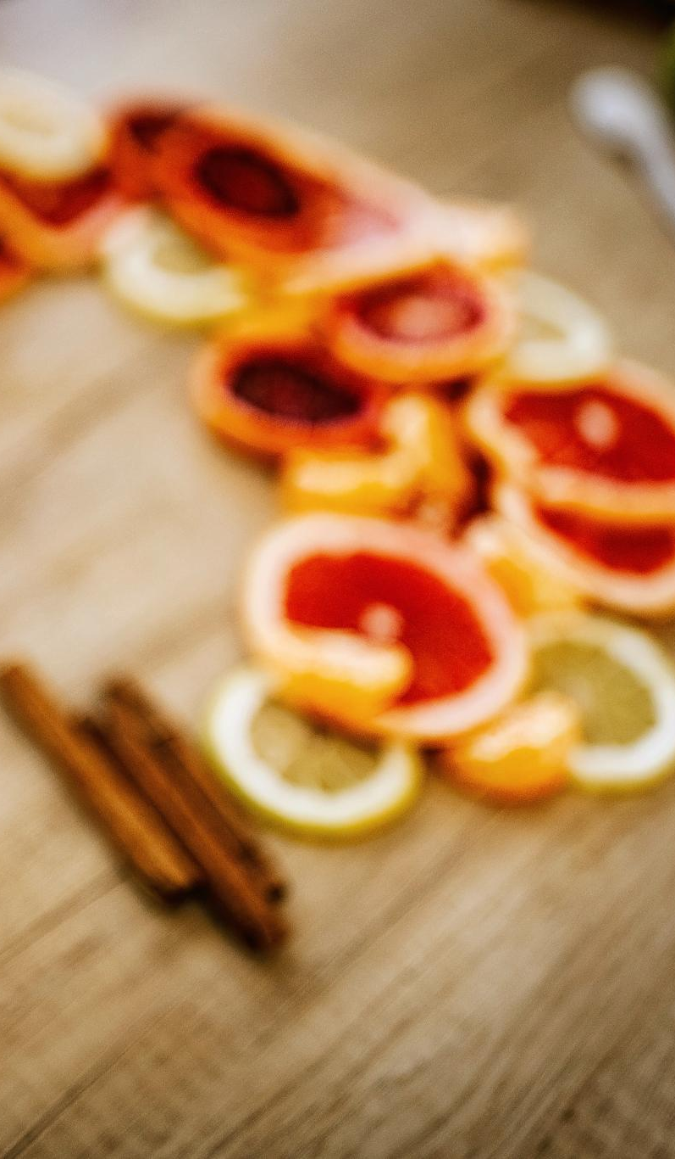
Caractéristiques gustatives et styles du Macvin
Macvin blanc aromatique
  Le Macvin blanc présente une robe dorée et des arômes de miel, épices douces et fruits secs, avec une bouche douce et boisée.
Macvin rosé délicat
  Le Macvin rosé offre des nuances de fruits rouges, de rose fanée et d’agrumes, avec une élégance discrète et raffinée.
Macvin rouge intense
  Le Macvin rouge révèle des arômes puissants de cerise noire, pruneau et épices, avec une structure tannique expressive.
Potentiel aromatique et garde
  Le Macvin possède une forte teneur en alcool et sucre naturel, offrant une texture veloutée et une grande capacité de garde.
Notes:
---
Cette diapositive fait référence aux informations du fichier suivant : https://www.jura-vins.com/aoc-macvin-du-jura.htm,https://www.aventureculinaire.fr/le-macvin-du-jura/
Le Macvin du Jura séduit par une palette aromatique riche et évocatrice, directement issue de son procédé d’élaboration et des cépages utilisés. En version blanche, la plus répandue, il présente une robe dorée intense pouvant évoluer vers l’ambré avec l’âge. Son nez dévoile des arômes généreux de miel, d’épices douces, de fruits secs comme le raisin ou la figue, mais aussi de fruits exotiques ou de zestes d’agrumes confits. En bouche, la douceur naturelle apportée par les sucres non fermentés se mêle harmonieusement à une structure riche et dense, soutenue par des notes boisées dues à l’élevage en fût. Les versions rosées, plus confidentielles, offrent des nuances délicates de fruits rouges, de rose fanée et d’agrumes. Quant aux Macvins rouges, ils révèlent des arômes plus profonds et intenses, marqués par des notes de cerise noire, de pruneau, d’épices ou encore de fruits cuits. Leur structure, plus tannique, en fait des vins de liqueur particulièrement expressifs. Quel que soit son style, le Macvin titre généralement entre 16 et 22 degrés d’alcool, ce qui contribue à son ampleur et à sa persistance aromatique. Son sucre résiduel, entièrement naturel, lui apporte une rondeur séduisante et une texture veloutée. Ces caractéristiques font du Macvin un produit polyvalent, capable de révéler toute la complexité du terroir jurassien. Sa capacité de garde, parfois supérieure à vingt-cinq ans pour les meilleurs exemplaires, témoigne de sa structure remarquable et de son potentiel aromatique exceptionnel. Ainsi, le Macvin se distingue comme une véritable expression du savoir-faire jurassien, offrant à chaque dégustation une expérience sensorielle riche et profonde.

Slide 10
Accords gastronomiques et usages du Macvin
Notes:
---
Cette diapositive fait référence aux informations du fichier suivant : https://www.jura-tourism.com/vivre-le-jura/deguster/vins-du-jura/vins-jura-appellations/macvin-du-jura/,https://www.montagnes-du-jura.fr/le-patrimoine-dans-tous-ses-etats/tour-dhorizon-des-produits-du-terroir-regalez-vous/les-pepites-du-jura-et-du-bugey/le-macvin-du-jura/
Accords mets et Macvin

Slide 11
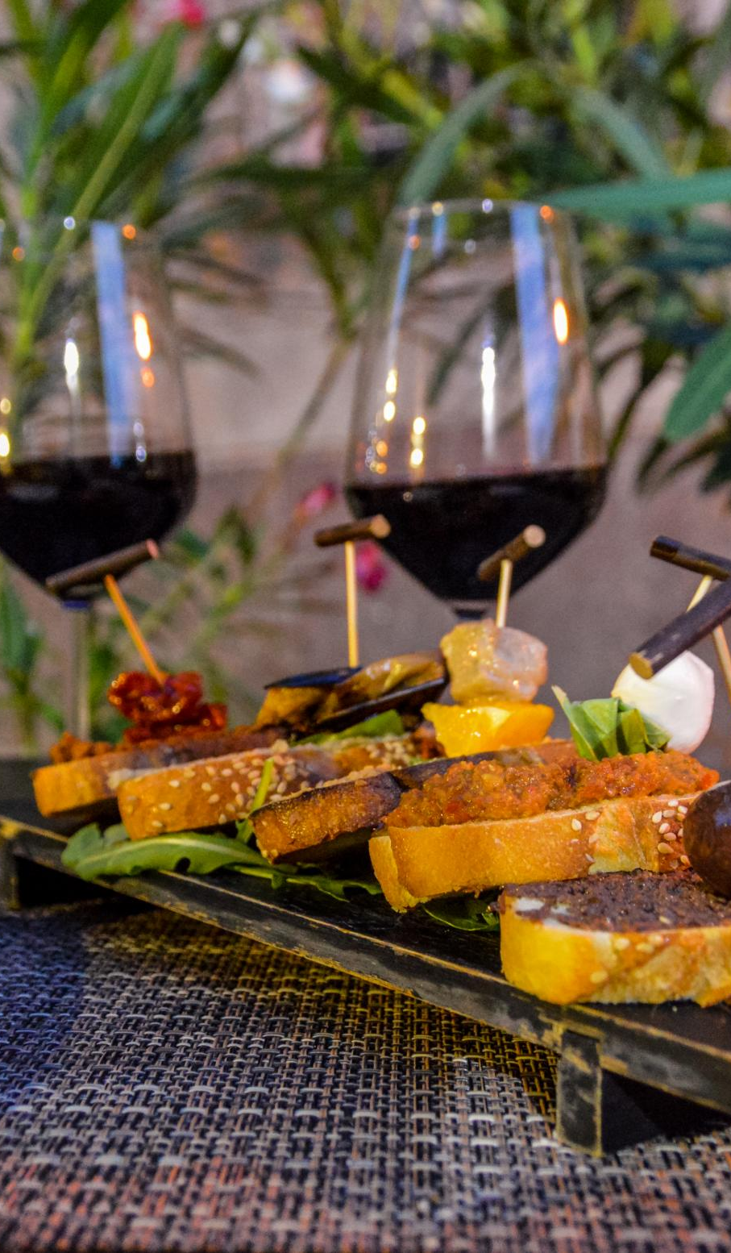
Accords mets et Macvin
Apéritif et mets sucrés-salés
  Le Macvin, servi frais en apéritif, séduit par sa rondeur et accompagne melon au jambon et entrées raffinées.
Accords avec fromages persillés
  Ses notes de miel et d’épices s’harmonisent avec des fromages bleus comme le Roquefort pour un contraste élégant.
Desserts et pâtisseries
  Le Macvin accompagne parfaitement desserts chocolatés, pâtisseries aux fruits secs, vanille, caramel et agrumes confits.
Usage culinaire polyvalent
  Utilisé en cuisine, le Macvin déglace sauces et parfume caramels pour sublimer foie gras et desserts fruités.
Notes:
---
Cette diapositive fait référence aux informations du fichier suivant : https://www.jura-tourism.com/vivre-le-jura/deguster/vins-du-jura/vins-jura-appellations/macvin-du-jura/,https://www.montagnes-du-jura.fr/le-patrimoine-dans-tous-ses-etats/tour-dhorizon-des-produits-du-terroir-regalez-vous/les-pepites-du-jura-et-du-bugey/le-macvin-du-jura/
Grâce à sa richesse aromatique et à son équilibre subtil entre douceur et intensité alcoolique, le Macvin du Jura se prête à une grande variété d’accords gastronomiques. En apéritif, servi bien frais, il charme par sa rondeur et ses arômes généreux, constituant une alternative originale aux vins doux naturels ou aux spiritueux classiques. Il accompagne particulièrement bien les mets sucrés-salés, comme le melon au jambon fumé, ou encore certaines entrées raffinées telles que le foie gras poêlé ou mi‑cuit. Ses notes de miel et d’épices trouvent également un écho intéressant auprès de fromages à pâte persillée tels que le Bleu d’Auvergne ou le Roquefort, créant un contraste harmonieux entre puissance et douceur. En dessert, le Macvin excelle aux côtés de préparations chocolatées, de pâtisseries aux fruits secs ou d’entremets parfumés à la vanille, au caramel, ou aux agrumes confits. Il peut aussi être utilisé comme ingrédient culinaire, par exemple pour déglacer une sauce ou parfumer un caramel destiné à accompagner un foie gras ou un dessert fruité. Son caractère polyvalent lui permet d’être apprécié en de nombreuses occasions, qu’il s’agisse d’un repas festif, d’une dégustation œnologique ou simplement d’un moment de convivialité. Sa capacité à révéler différents aspects de son bouquet en fonction des mets qui l’accompagnent en fait un partenaire gastronomique de choix pour les amateurs de vins expressifs et généreux. En somme, le Macvin du Jura se savoure aussi bien seul que mis en valeur auprès de mets élaborés, offrant à chaque combinaison une expérience culinaire distinctive et raffinée.

Slide 12
La degustation
Notes:
---
Cette diapositive fait référence aux informations du fichier suivant : https://www.jura-tourism.com/vivre-le-jura/deguster/vins-du-jura/vins-jura-appellations/macvin-du-jura/,https://www.montagnes-du-jura.fr/le-patrimoine-dans-tous-ses-etats/tour-dhorizon-des-produits-du-terroir-regalez-vous/les-pepites-du-jura-et-du-bugey/le-macvin-du-jura/
Accords mets et Macvin

Slide 13
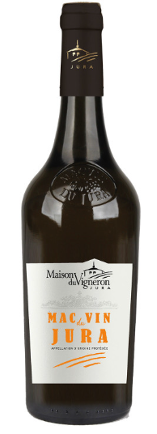
Maison du Vigneron – (jambon)
Appellation : AOP Macvin du Jura
CEPAGES : Chardonnay et Savagnin
DÉGUSTATION ŒIL : Robe ambrée à l'intensité profonde.
NEZ : L'intensité gourmande des arômes de fruits à l'eau-de vie est agrémentée d'arômes frais de fruits blancs.
BOUCHE : D'une belle complexité, le macvin exhale dans le verre tous ses arômes fruités et confits (abricot sec, datte, miel...).
Accords mets & vins : Melon et jambon de parme, salade de fruits
Degrés : 16.5°
Prix : 19 €
Notes:
---
Cette diapositive fait référence aux informations du fichier suivant : https://www.jura-tourism.com/vivre-le-jura/deguster/vins-du-jura/vins-jura-appellations/macvin-du-jura/,https://www.montagnes-du-jura.fr/le-patrimoine-dans-tous-ses-etats/tour-dhorizon-des-produits-du-terroir-regalez-vous/les-pepites-du-jura-et-du-bugey/le-macvin-du-jura/
Grâce à sa richesse aromatique et à son équilibre subtil entre douceur et intensité alcoolique, le Macvin du Jura se prête à une grande variété d’accords gastronomiques. En apéritif, servi bien frais, il charme par sa rondeur et ses arômes généreux, constituant une alternative originale aux vins doux naturels ou aux spiritueux classiques. Il accompagne particulièrement bien les mets sucrés-salés, comme le melon au jambon fumé, ou encore certaines entrées raffinées telles que le foie gras poêlé ou mi‑cuit. Ses notes de miel et d’épices trouvent également un écho intéressant auprès de fromages à pâte persillée tels que le Bleu d’Auvergne ou le Roquefort, créant un contraste harmonieux entre puissance et douceur. En dessert, le Macvin excelle aux côtés de préparations chocolatées, de pâtisseries aux fruits secs ou d’entremets parfumés à la vanille, au caramel, ou aux agrumes confits. Il peut aussi être utilisé comme ingrédient culinaire, par exemple pour déglacer une sauce ou parfumer un caramel destiné à accompagner un foie gras ou un dessert fruité. Son caractère polyvalent lui permet d’être apprécié en de nombreuses occasions, qu’il s’agisse d’un repas festif, d’une dégustation œnologique ou simplement d’un moment de convivialité. Sa capacité à révéler différents aspects de son bouquet en fonction des mets qui l’accompagnent en fait un partenaire gastronomique de choix pour les amateurs de vins expressifs et généreux. En somme, le Macvin du Jura se savoure aussi bien seul que mis en valeur auprès de mets élaborés, offrant à chaque combinaison une expérience culinaire distinctive et raffinée.

Slide 14
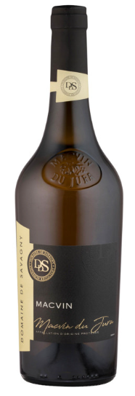
Domaine de Savagny – (Comté)
Appellation : AOP Macvin du Jura
CEPAGES : Chardonnay et Savagnin
DÉGUSTATION ŒIL : Jolis reflets dorés et ambrés.
NEZ : Arômes confits de fruits cuits (poire, mirabelle) et notes épicées.
BOUCHE : Onctueuse, riche et bien équilibrée. Les arômes de fruits sont d'une persistance exceptionnelle.
Accords mets & vins : Melon et jambon fumé, foie gras, comté, fromages persillés, galette jurassienne, desserts chocolatés, pain d’épices et glace vanille.
Degrés : 16.5°
Prix : 21.50 €
Notes:
---
Cette diapositive fait référence aux informations du fichier suivant : https://www.jura-tourism.com/vivre-le-jura/deguster/vins-du-jura/vins-jura-appellations/macvin-du-jura/,https://www.montagnes-du-jura.fr/le-patrimoine-dans-tous-ses-etats/tour-dhorizon-des-produits-du-terroir-regalez-vous/les-pepites-du-jura-et-du-bugey/le-macvin-du-jura/
Grâce à sa richesse aromatique et à son équilibre subtil entre douceur et intensité alcoolique, le Macvin du Jura se prête à une grande variété d’accords gastronomiques. En apéritif, servi bien frais, il charme par sa rondeur et ses arômes généreux, constituant une alternative originale aux vins doux naturels ou aux spiritueux classiques. Il accompagne particulièrement bien les mets sucrés-salés, comme le melon au jambon fumé, ou encore certaines entrées raffinées telles que le foie gras poêlé ou mi‑cuit. Ses notes de miel et d’épices trouvent également un écho intéressant auprès de fromages à pâte persillée tels que le Bleu d’Auvergne ou le Roquefort, créant un contraste harmonieux entre puissance et douceur. En dessert, le Macvin excelle aux côtés de préparations chocolatées, de pâtisseries aux fruits secs ou d’entremets parfumés à la vanille, au caramel, ou aux agrumes confits. Il peut aussi être utilisé comme ingrédient culinaire, par exemple pour déglacer une sauce ou parfumer un caramel destiné à accompagner un foie gras ou un dessert fruité. Son caractère polyvalent lui permet d’être apprécié en de nombreuses occasions, qu’il s’agisse d’un repas festif, d’une dégustation œnologique ou simplement d’un moment de convivialité. Sa capacité à révéler différents aspects de son bouquet en fonction des mets qui l’accompagnent en fait un partenaire gastronomique de choix pour les amateurs de vins expressifs et généreux. En somme, le Macvin du Jura se savoure aussi bien seul que mis en valeur auprès de mets élaborés, offrant à chaque combinaison une expérience culinaire distinctive et raffinée.

Slide 15
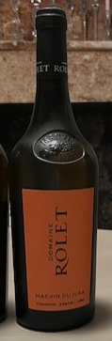
Domaine Rolet – (Brie noix)
Appellation : AOP Macvin du Jura
Vinification & élevage : 9 mois en futs ouillés. Marc égrappé (vieilli en fûts de chêne pendant plus de 6 ans)
CEPAGES : Chardonnay et Savagnin
DÉGUSTATION ŒIL : Robe jaune pâle légèrement cuivrée.
NEZ : Délivre des arômes de raisins de Corinthe, de figues et de fines notes florales.
BOUCHE : Une bouche gourmande et équilibrée laissant bien paraître l’alliance du raisin et du Marc.
Accords mets & vins : Parfait pour un apéritif, il se marie aussi avec le melon, les glaces aux noix ou encore en cocktail avec du Crémant.
Degrés : 18°
Prix : 25 €
Notes:
---
Cette diapositive fait référence aux informations du fichier suivant : https://www.jura-tourism.com/vivre-le-jura/deguster/vins-du-jura/vins-jura-appellations/macvin-du-jura/,https://www.montagnes-du-jura.fr/le-patrimoine-dans-tous-ses-etats/tour-dhorizon-des-produits-du-terroir-regalez-vous/les-pepites-du-jura-et-du-bugey/le-macvin-du-jura/
Grâce à sa richesse aromatique et à son équilibre subtil entre douceur et intensité alcoolique, le Macvin du Jura se prête à une grande variété d’accords gastronomiques. En apéritif, servi bien frais, il charme par sa rondeur et ses arômes généreux, constituant une alternative originale aux vins doux naturels ou aux spiritueux classiques. Il accompagne particulièrement bien les mets sucrés-salés, comme le melon au jambon fumé, ou encore certaines entrées raffinées telles que le foie gras poêlé ou mi‑cuit. Ses notes de miel et d’épices trouvent également un écho intéressant auprès de fromages à pâte persillée tels que le Bleu d’Auvergne ou le Roquefort, créant un contraste harmonieux entre puissance et douceur. En dessert, le Macvin excelle aux côtés de préparations chocolatées, de pâtisseries aux fruits secs ou d’entremets parfumés à la vanille, au caramel, ou aux agrumes confits. Il peut aussi être utilisé comme ingrédient culinaire, par exemple pour déglacer une sauce ou parfumer un caramel destiné à accompagner un foie gras ou un dessert fruité. Son caractère polyvalent lui permet d’être apprécié en de nombreuses occasions, qu’il s’agisse d’un repas festif, d’une dégustation œnologique ou simplement d’un moment de convivialité. Sa capacité à révéler différents aspects de son bouquet en fonction des mets qui l’accompagnent en fait un partenaire gastronomique de choix pour les amateurs de vins expressifs et généreux. En somme, le Macvin du Jura se savoure aussi bien seul que mis en valeur auprès de mets élaborés, offrant à chaque combinaison une expérience culinaire distinctive et raffinée.

Slide 16
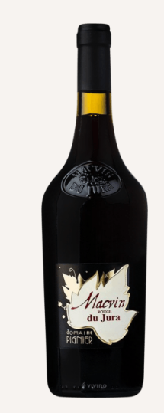
Domaine Pignier – (brebis)
Appellation : AOP Macvin du Jura
CEPAGES : Pinot noir (muté sur grains), 2 ans en fût de chêne, légère filtration et mis en bouteille selon le calendrier lunaire, et bouchage avec du liège naturel marqué au feu.
DÉGUSTATION ŒIL : Robe de couleur rubis très foncé
NEZ : Cerise et conifère.
BOUCHE : Cassis, mûres, cerise
Accords mets & vins : Dessert aux fruits rouges, fromage doux et à pâte molle
Degrés : 16°
Prix : 32 €
Notes:
---
Cette diapositive fait référence aux informations du fichier suivant : https://www.jura-tourism.com/vivre-le-jura/deguster/vins-du-jura/vins-jura-appellations/macvin-du-jura/,https://www.montagnes-du-jura.fr/le-patrimoine-dans-tous-ses-etats/tour-dhorizon-des-produits-du-terroir-regalez-vous/les-pepites-du-jura-et-du-bugey/le-macvin-du-jura/
Grâce à sa richesse aromatique et à son équilibre subtil entre douceur et intensité alcoolique, le Macvin du Jura se prête à une grande variété d’accords gastronomiques. En apéritif, servi bien frais, il charme par sa rondeur et ses arômes généreux, constituant une alternative originale aux vins doux naturels ou aux spiritueux classiques. Il accompagne particulièrement bien les mets sucrés-salés, comme le melon au jambon fumé, ou encore certaines entrées raffinées telles que le foie gras poêlé ou mi‑cuit. Ses notes de miel et d’épices trouvent également un écho intéressant auprès de fromages à pâte persillée tels que le Bleu d’Auvergne ou le Roquefort, créant un contraste harmonieux entre puissance et douceur. En dessert, le Macvin excelle aux côtés de préparations chocolatées, de pâtisseries aux fruits secs ou d’entremets parfumés à la vanille, au caramel, ou aux agrumes confits. Il peut aussi être utilisé comme ingrédient culinaire, par exemple pour déglacer une sauce ou parfumer un caramel destiné à accompagner un foie gras ou un dessert fruité. Son caractère polyvalent lui permet d’être apprécié en de nombreuses occasions, qu’il s’agisse d’un repas festif, d’une dégustation œnologique ou simplement d’un moment de convivialité. Sa capacité à révéler différents aspects de son bouquet en fonction des mets qui l’accompagnent en fait un partenaire gastronomique de choix pour les amateurs de vins expressifs et généreux. En somme, le Macvin du Jura se savoure aussi bien seul que mis en valeur auprès de mets élaborés, offrant à chaque combinaison une expérience culinaire distinctive et raffinée.

Slide 17
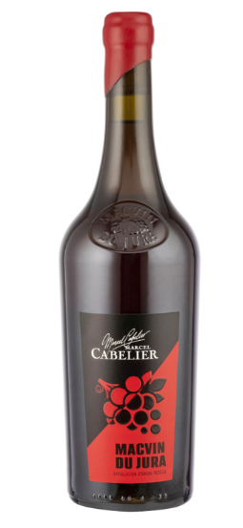
Marcel Cabelier – (Cannelé)
Appellation : AOP Macvin du Jura
CEPAGES : Pinot noir
DÉGUSTATION ŒIL : Robe de couleur légèrement tuilée, disque argenté.
NEZ : Nez intense sur les fruits cuits.
BOUCHE : Notes intense de griottes avec une pointe de pruneau.
Accords mets & vins : Mignardises, bouchées individuelles salées, tous types de dessert
Degrés : 16.5°
Prix : 19 €
Notes:
---
Cette diapositive fait référence aux informations du fichier suivant : https://www.jura-tourism.com/vivre-le-jura/deguster/vins-du-jura/vins-jura-appellations/macvin-du-jura/,https://www.montagnes-du-jura.fr/le-patrimoine-dans-tous-ses-etats/tour-dhorizon-des-produits-du-terroir-regalez-vous/les-pepites-du-jura-et-du-bugey/le-macvin-du-jura/
Grâce à sa richesse aromatique et à son équilibre subtil entre douceur et intensité alcoolique, le Macvin du Jura se prête à une grande variété d’accords gastronomiques. En apéritif, servi bien frais, il charme par sa rondeur et ses arômes généreux, constituant une alternative originale aux vins doux naturels ou aux spiritueux classiques. Il accompagne particulièrement bien les mets sucrés-salés, comme le melon au jambon fumé, ou encore certaines entrées raffinées telles que le foie gras poêlé ou mi‑cuit. Ses notes de miel et d’épices trouvent également un écho intéressant auprès de fromages à pâte persillée tels que le Bleu d’Auvergne ou le Roquefort, créant un contraste harmonieux entre puissance et douceur. En dessert, le Macvin excelle aux côtés de préparations chocolatées, de pâtisseries aux fruits secs ou d’entremets parfumés à la vanille, au caramel, ou aux agrumes confits. Il peut aussi être utilisé comme ingrédient culinaire, par exemple pour déglacer une sauce ou parfumer un caramel destiné à accompagner un foie gras ou un dessert fruité. Son caractère polyvalent lui permet d’être apprécié en de nombreuses occasions, qu’il s’agisse d’un repas festif, d’une dégustation œnologique ou simplement d’un moment de convivialité. Sa capacité à révéler différents aspects de son bouquet en fonction des mets qui l’accompagnent en fait un partenaire gastronomique de choix pour les amateurs de vins expressifs et généreux. En somme, le Macvin du Jura se savoure aussi bien seul que mis en valeur auprès de mets élaborés, offrant à chaque combinaison une expérience culinaire distinctive et raffinée.

Slide 18
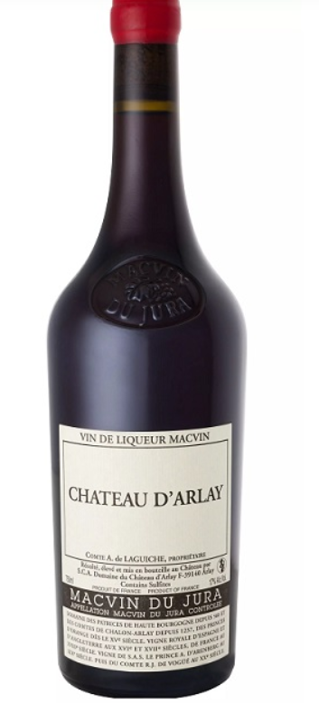
Château d’Arlay – (Chocolat)
Appellation : AOP Macvin du Jura. Issu du plus vieux château viticole de France (fin du XI) Vin de méditation
CEPAGES : Pinot noir (1/3 vieux marc & 2//3 de moût), 1 an en fût de chêne, viticulture raisonnée
DÉGUSTATION ŒIL : Robe de couleur rubis profond
NEZ : Epices, vanille
BOUCHE : Fruits rouges confits, de pruneaux, d’épices douces, de vanille et de marc
Accords mets & vins : Chocolat noir intense aux baies rouges, Tarte Tatin aux fruits rouges et crème fraîche, Foie gras poêlé aux figues caramélisées et épices douces.
Degrés : 17°
Prix : 35 €
Notes:
---
Cette diapositive fait référence aux informations du fichier suivant : https://www.jura-tourism.com/vivre-le-jura/deguster/vins-du-jura/vins-jura-appellations/macvin-du-jura/,https://www.montagnes-du-jura.fr/le-patrimoine-dans-tous-ses-etats/tour-dhorizon-des-produits-du-terroir-regalez-vous/les-pepites-du-jura-et-du-bugey/le-macvin-du-jura/
Grâce à sa richesse aromatique et à son équilibre subtil entre douceur et intensité alcoolique, le Macvin du Jura se prête à une grande variété d’accords gastronomiques. En apéritif, servi bien frais, il charme par sa rondeur et ses arômes généreux, constituant une alternative originale aux vins doux naturels ou aux spiritueux classiques. Il accompagne particulièrement bien les mets sucrés-salés, comme le melon au jambon fumé, ou encore certaines entrées raffinées telles que le foie gras poêlé ou mi‑cuit. Ses notes de miel et d’épices trouvent également un écho intéressant auprès de fromages à pâte persillée tels que le Bleu d’Auvergne ou le Roquefort, créant un contraste harmonieux entre puissance et douceur. En dessert, le Macvin excelle aux côtés de préparations chocolatées, de pâtisseries aux fruits secs ou d’entremets parfumés à la vanille, au caramel, ou aux agrumes confits. Il peut aussi être utilisé comme ingrédient culinaire, par exemple pour déglacer une sauce ou parfumer un caramel destiné à accompagner un foie gras ou un dessert fruité. Son caractère polyvalent lui permet d’être apprécié en de nombreuses occasions, qu’il s’agisse d’un repas festif, d’une dégustation œnologique ou simplement d’un moment de convivialité. Sa capacité à révéler différents aspects de son bouquet en fonction des mets qui l’accompagnent en fait un partenaire gastronomique de choix pour les amateurs de vins expressifs et généreux. En somme, le Macvin du Jura se savoure aussi bien seul que mis en valeur auprès de mets élaborés, offrant à chaque combinaison une expérience culinaire distinctive et raffinée.

Slide 19
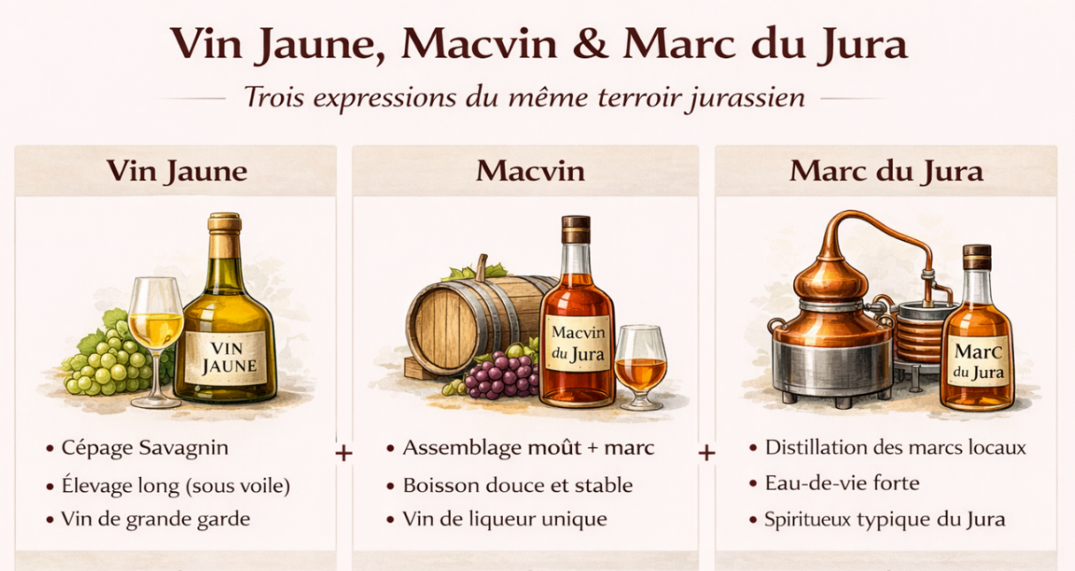
“Le vin jaune prend son temps, le Macvin prend son sucre.”
Notes:
---
Cette diapositive fait référence aux informations du fichier suivant : https://www.jura-tourism.com/vivre-le-jura/deguster/vins-du-jura/vins-jura-appellations/macvin-du-jura/,https://www.montagnes-du-jura.fr/le-patrimoine-dans-tous-ses-etats/tour-dhorizon-des-produits-du-terroir-regalez-vous/les-pepites-du-jura-et-du-bugey/le-macvin-du-jura/
Grâce à sa richesse aromatique et à son équilibre subtil entre douceur et intensité alcoolique, le Macvin du Jura se prête à une grande variété d’accords gastronomiques. En apéritif, servi bien frais, il charme par sa rondeur et ses arômes généreux, constituant une alternative originale aux vins doux naturels ou aux spiritueux classiques. Il accompagne particulièrement bien les mets sucrés-salés, comme le melon au jambon fumé, ou encore certaines entrées raffinées telles que le foie gras poêlé ou mi‑cuit. Ses notes de miel et d’épices trouvent également un écho intéressant auprès de fromages à pâte persillée tels que le Bleu d’Auvergne ou le Roquefort, créant un contraste harmonieux entre puissance et douceur. En dessert, le Macvin excelle aux côtés de préparations chocolatées, de pâtisseries aux fruits secs ou d’entremets parfumés à la vanille, au caramel, ou aux agrumes confits. Il peut aussi être utilisé comme ingrédient culinaire, par exemple pour déglacer une sauce ou parfumer un caramel destiné à accompagner un foie gras ou un dessert fruité. Son caractère polyvalent lui permet d’être apprécié en de nombreuses occasions, qu’il s’agisse d’un repas festif, d’une dégustation œnologique ou simplement d’un moment de convivialité. Sa capacité à révéler différents aspects de son bouquet en fonction des mets qui l’accompagnent en fait un partenaire gastronomique de choix pour les amateurs de vins expressifs et généreux. En somme, le Macvin du Jura se savoure aussi bien seul que mis en valeur auprès de mets élaborés, offrant à chaque combinaison une expérience culinaire distinctive et raffinée.

